Slide 1
Real Time
сообщения

Slide 2
Примеры использования
Чаты и мессенджеры
Отображение котировок
Прямые трансляции (a-la twitter)
Push уведомления
Сетевой обмен в играх на HTML
2

Slide 3
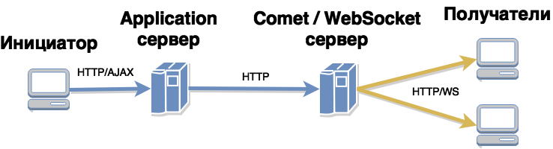
Архитектура
3

Slide 4
Решения
Polling - периодический опрос сервера
Comet (Long polling) - polling с долгоживущими запросами
Server Push - бесконечный запрос
WebSocket - специализированный протокол
4

Slide 5
Polling

Slide 6
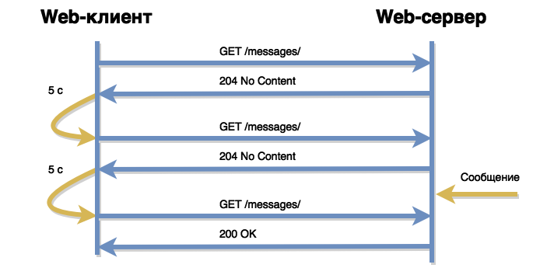
Polling - периодический опрос
6

Slide 7
Polling на клиенте
var since = 0; setInterval(function() {
$.ajax({
type: 'GET',
url: '/messages/',
data: { cid: 5, since: since },
}).success(function(resp) {
if (!resp.messages || !resp.messages.length) { return;
}
handleMessages(resp.messages); since = resp.messages[0].id;
});
}, 5000);
7

Slide 8
Polling на сервере
def messages(request):
cid = request.GET.get('cid')
since = request.GET.get('since', 0) messages = Messages.objects.filter(
cid = cid, id__gt = since,
).order_by('-id')
messages = [ m.as_data() for m in messages ] return HttpResponseAjax(messages = messages)
8

Slide 9
Плюсы и минусы Polling
➕ Простота и надежность реализации
➕ Не требуется дополнительного ПО
➖ Сообщения приходят с задержкой до N секунд
➖ Избыточное число HTTP запросов
RPS=CCU/N
➖ Ограничение по числу пользователей
9

Slide 10
Comet

Slide 11
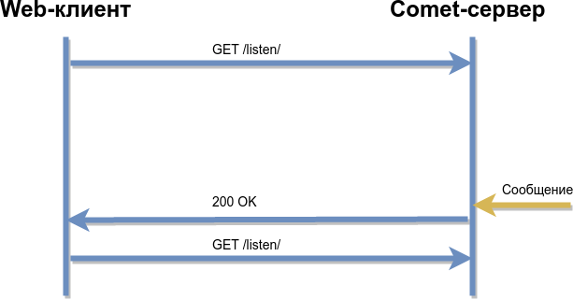
Comet - долгоживущие запросы

Slide 12
Comet на клиенте
function getComet() {
$.ajax({
type: 'GET',
url: '/listen/', data: { cid: 5 },
}).success(function(resp) { handleMessages(resp.messages); getComet();
}).error(function() { setTimeout(getComet, 10000);
});
}
getComet();

Slide 13
Comet на сервере
В технологии comet сервер должен поддерживать одновременно
открытыми большое количество соединений, причем каждое
соединение находится в ожидании сообщений для него. По этой причине мы не можем использовать классический application-
сервер в роли comet-сервера. Для comet-сервера необходима отдельная технология, например nginx + push-stream-module.

Slide 14
Nginx + push-stream-module
location /publish/ {
push_stream_publisher normal; |  | # | включаем отправку
push_stream_channels_path $arg_cid; |  | # | id канала
push_stream_store_messages off; allow 127.0.0.1; deny all; } |  | # | не храним сообщения
location /listen/ {
} | push_stream_subscriber long-polling; push_stream_channels_path $arg_cid; default_type application/json; | # # # |  | включаем доставку id канала MIME тип сообщения

Slide 15
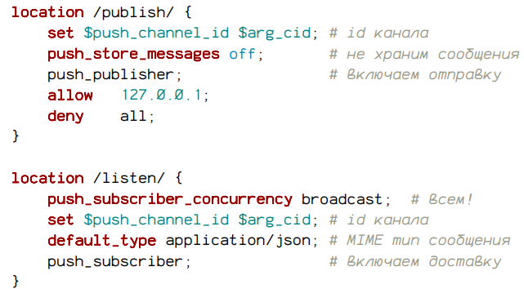
Nginx + http-push (старый модуль)

Slide 16
Плюсы и минусы Comet
➕ Поддержка всеми браузерами
➕ Поддержка большого числа пользователей
➕ Относительная простота реализации
➖ Избыточные HTTP запросы
➖ Half-duplex

Slide 17
Server push

Slide 18
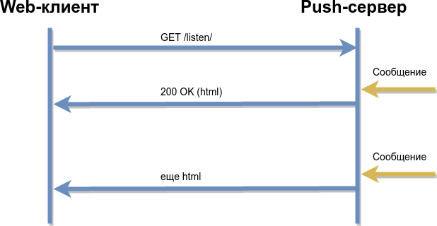
Server push - бесконечный запрос

Slide 19
Server push на клиенте
<script>
function handle(message) {
// любая логика
}
</script>
<iframe src='/listen/?cid=123'></iframe>
Ответ сервера:
<script>parent.handle({ message: 'hello' })</script>

Slide 20
WebSocket

Slide 21
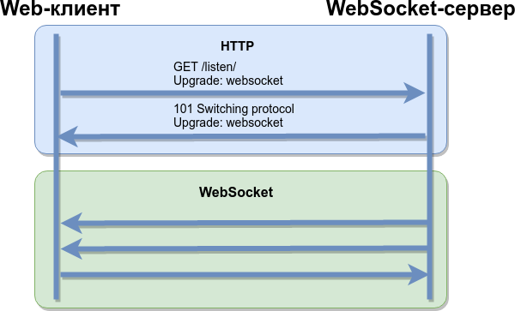
WebSocket

Slide 22
WebSocket handshake
GET /listen HTTP/1.1 Host: server.example.com Upgrade: websocket Connection: Upgrade
Sec-WebSocket-Key: dGhlIHNhbXBsZSBub25jZQ== Sec-WebSocket-Origin: http://example.com Sec-WebSocket-Protocol: chat, superchat
Sec-WebSocket-Version: 13
HTTP/1.1 101 Switching Protocols Upgrade: websocket
Connection: Upgrade
Sec-WebSocket-Accept: s3pPLMBiTxaQ9kYGzzhZRbK+xOo= Sec-WebSocket-Protocol: chat

Slide 23
WebSocket на стороне клиента
var socket = new WebSocket('ws://host/listen');
socket.onopen = function(event) { console.log('ws opened');
var data = JSON.stringify({ message: "Hello WebSocket" }); socket.send(data);
};
socket.onmessage = function(event) { var resp = JSON.parse(event.data);
console.log('ws message', resp.message);
};
socket.onclose = function(event) { console.log('ws closed')
};

Slide 24
WebSocket на стороне сервера
registry = {}
class WSHandler(tornado.websocket.WebSocketHandler): def open(self):
self.uid = self.get_argument("uid") registry[self.uid] = self
def check_origin(self, origin): return True
def on_close(self):
del registry[self.uid]

Slide 25
WebSocket на стороне сервера (2)
class MainHandler(tornado.web.RequestHandler): def post(self):
body = self.get_argument("msg") uid = self.get_argument("uid") conn = registry.get(uid)
if conn:
conn.write_message(body) self.write("OK")
else:
self.write("NO")

Slide 26
WebSocket на стороне сервера (3)
if __name__ == "__main__":
app = tornado.web.Application([ (r"/publish", MainHandler), (r"/listen", WSHandler),
])
app.listen(8888) tornado.ioloop.IOLoop.current().start()

Slide 27
Плюсы и минусы WebSocket
➕ Минимальный объем трафика
➕ Минимальная нагрузка на сервер
➕ Поддержка большого числа пользователей
➕ Full-duplex
➖ Нет поддержки IE<10, OperaMini, Android<4.4
➖ Требуется специальный WebSocket-сервер
➖ Плохо работает с прокси-серверами

Slide 28
Отправка
сообщений

Slide 29
Отправка сообщений
import requests # pip install requests
import json
puburl = 'http://127.0.0.1/publish/' def send_message(request):
cid = request.GET.get('to') text = request.GET.get('text')
body = json.dumps({ 'messages': [ text ] }) try: ## может быть долгим
resp = requests.post(puburl, params={'cid':cid}, data=body) if resp.status_code == 200:
return HttpResponseAjax() else:
return HttpResponseAjaxError(code=resp.status_code)
except:
return HttpResponseAjaxError(code=500)

Slide 30
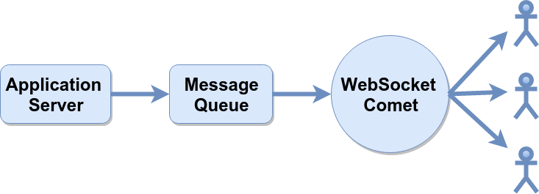
Отправка через очередь

Slide 31
Софт для Real Time сообщений
Real Time Web Technologies Guide - https://www.leggetter.co.uk/real-
time-web-technologies-guide/
Real Time libraries and frameworks -
https://deepstream.io/blog/realtime-framework-overview/
Centrifugo - https://github.com/centrifugal/centrifugo

